Slide 1


Hamupipőke
Készítette:
Szabó-Tóth Melinda X0LPMG

Slide 2
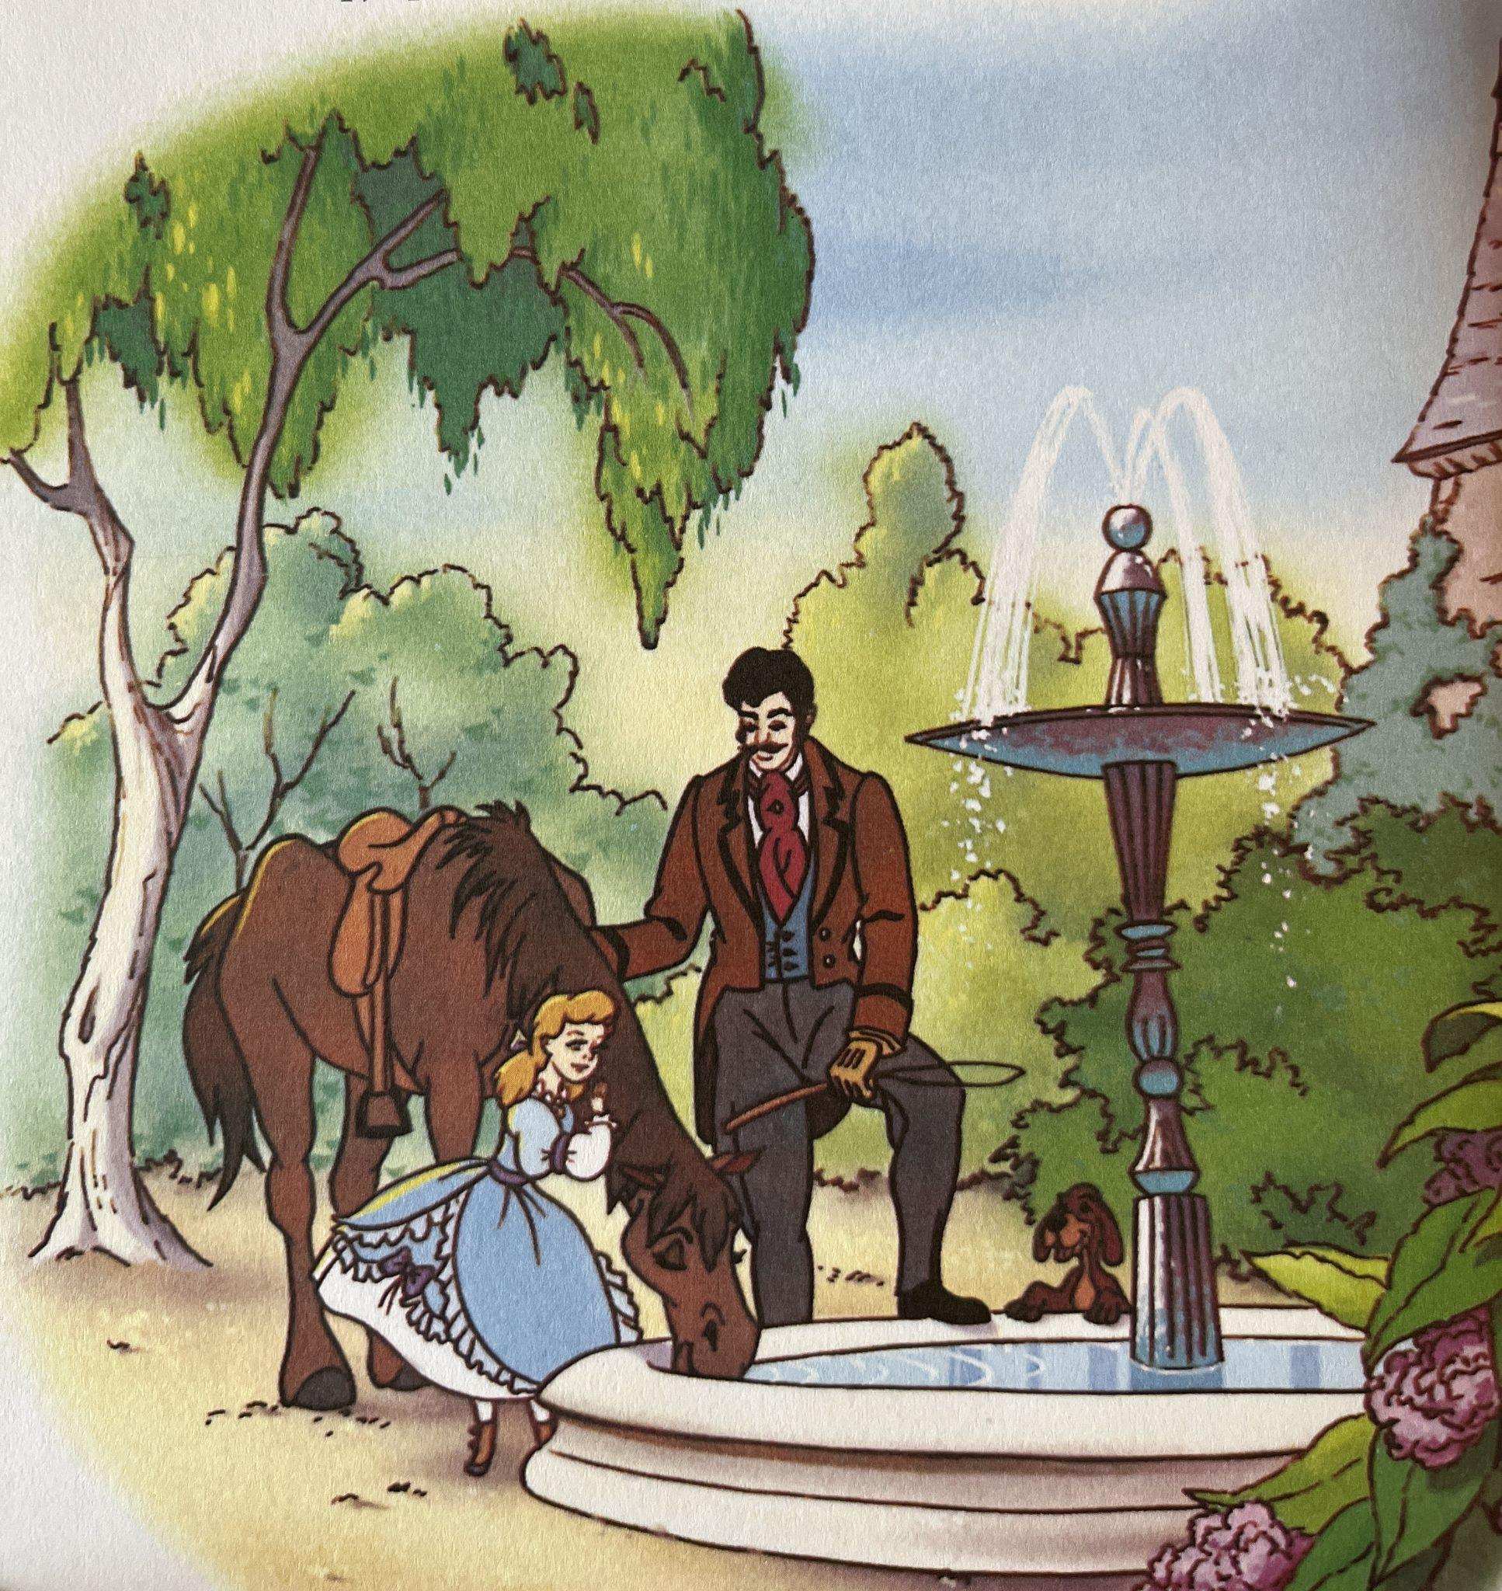
Élt egyszer egy lány, akit senki sem szeretett – sem a két mostohanővére, sem a gonosz mostohaanyja… Az édesanyja meghalt egy tavaszi napon, amikor a világ zöldbe borult, az édesapja pedig egy idő után feleségül vett valaki mást.

Slide 3
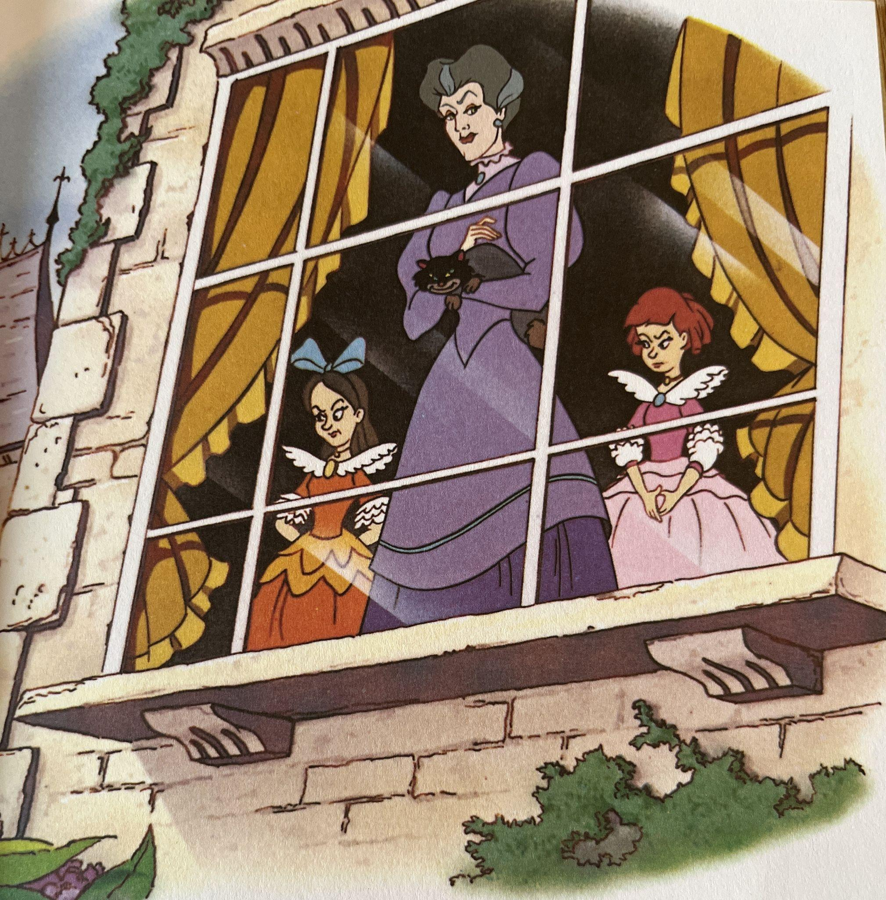
De nem sokkal később édesapja elutazott, ahogy ez időnként megesett, a mostoha pedig igen hamar megmutatta, mennyire gonosz. Elvette a lánytól a ruháit, a bútorait és a szobáját is, és azt parancsolta, lakjon egy kis szobácskában, fenn a padláson.

Slide 4
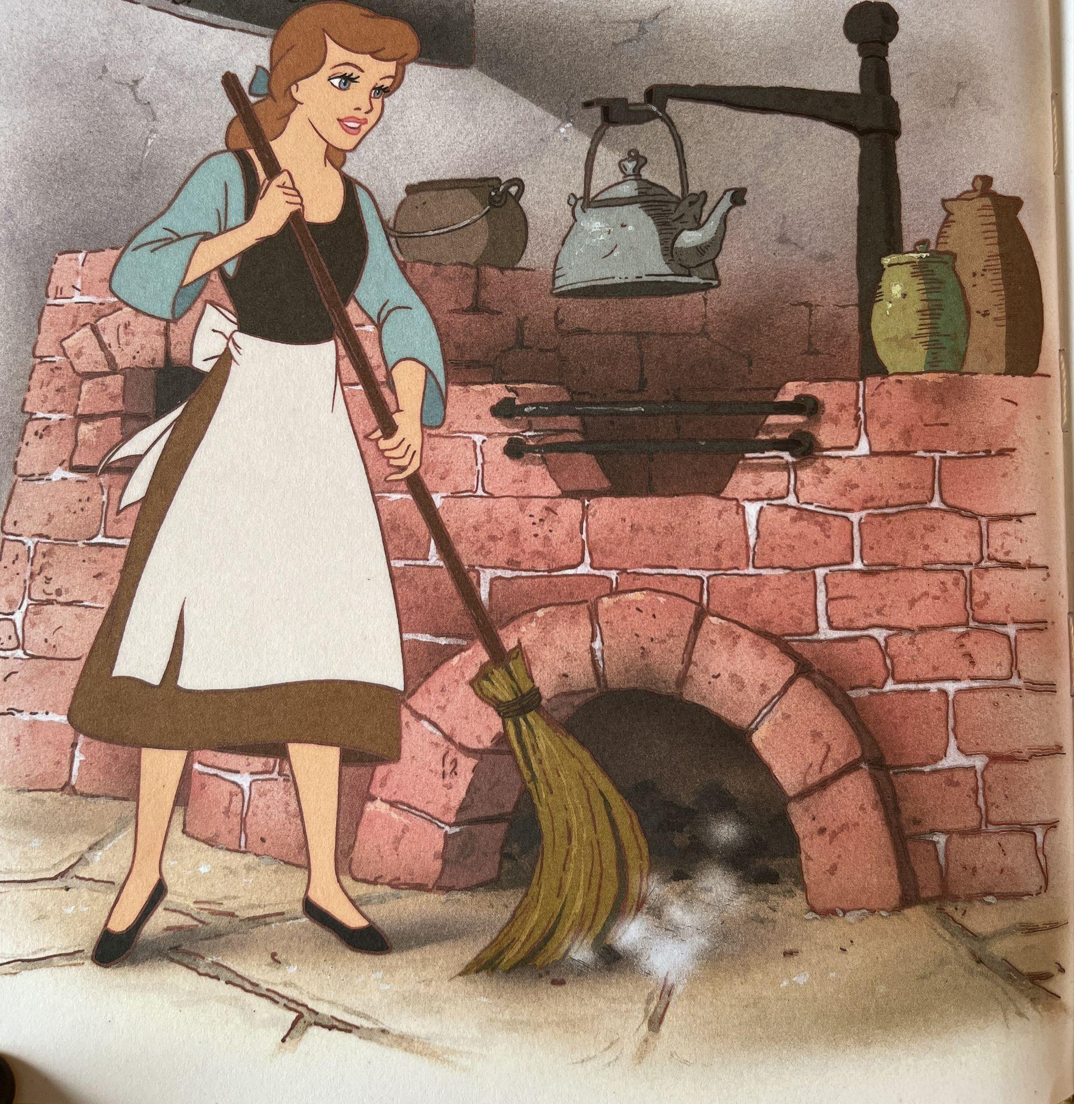
A mostohalány innentől kezdve nehéz munkákat végzett – takarított, felmosott, tüzet rakott a kemencében, megtisztogatta az evőeszközöket és a tálcákat, ablakot és ajtót takarított, felmosta a padlót, mosott, ágyneműt húzott, így aztán gyorsan ráragadt a Hamupipőke név.

Slide 5
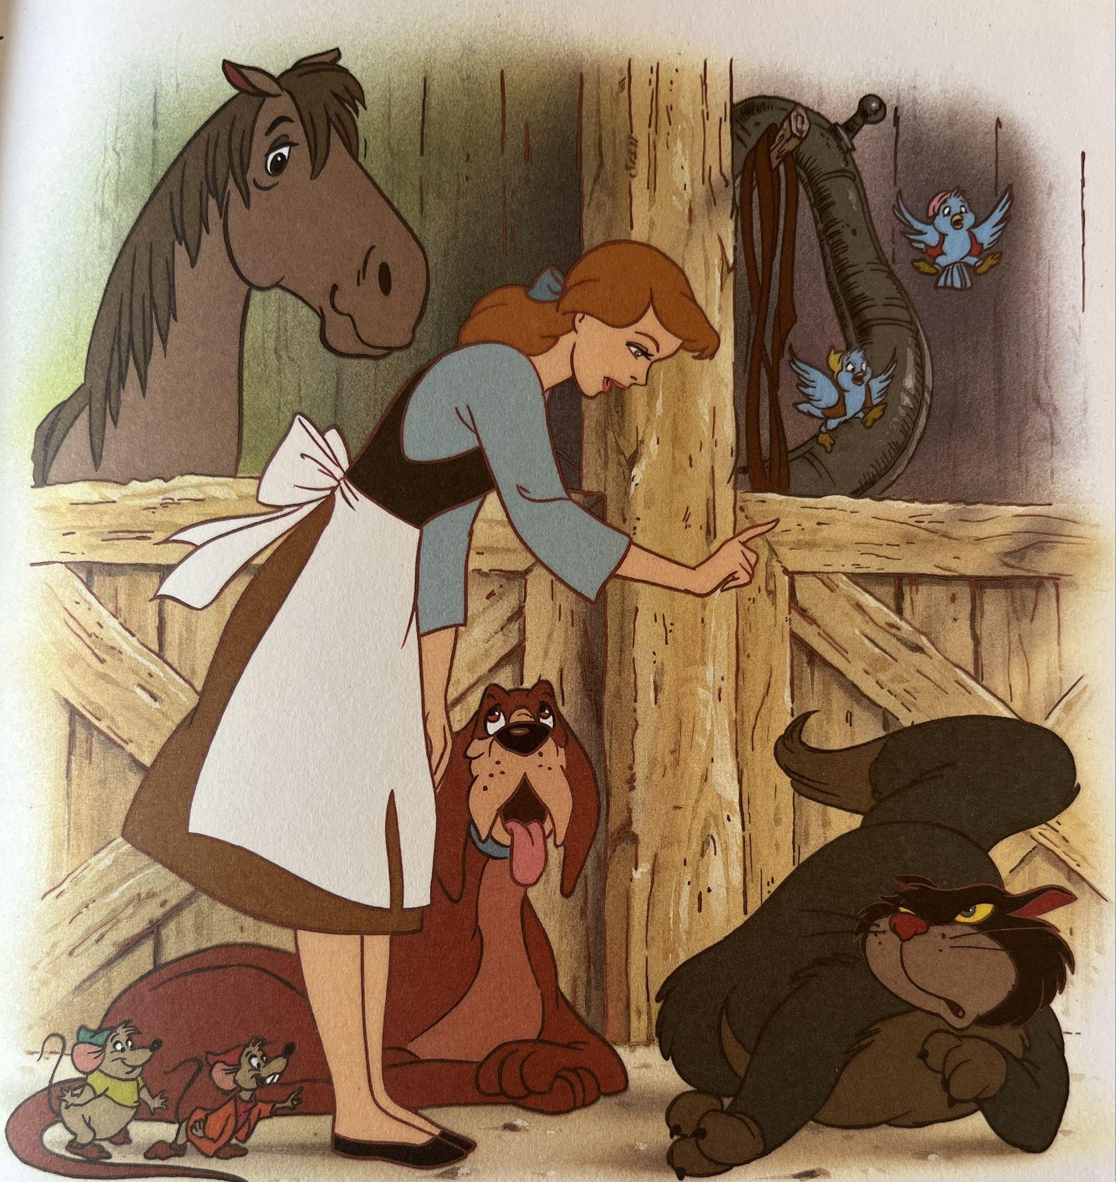
Hamupipőke mégsem panaszkodott amiatt, hogy nem volt szerencséje az életben – udvarias volt, kedves, rendes és mindig mosolygott… Szerette az embereket és az állatokat, még a goromba macskát is, noha ebből néha szép kis kalamajka keveredett!

Slide 6
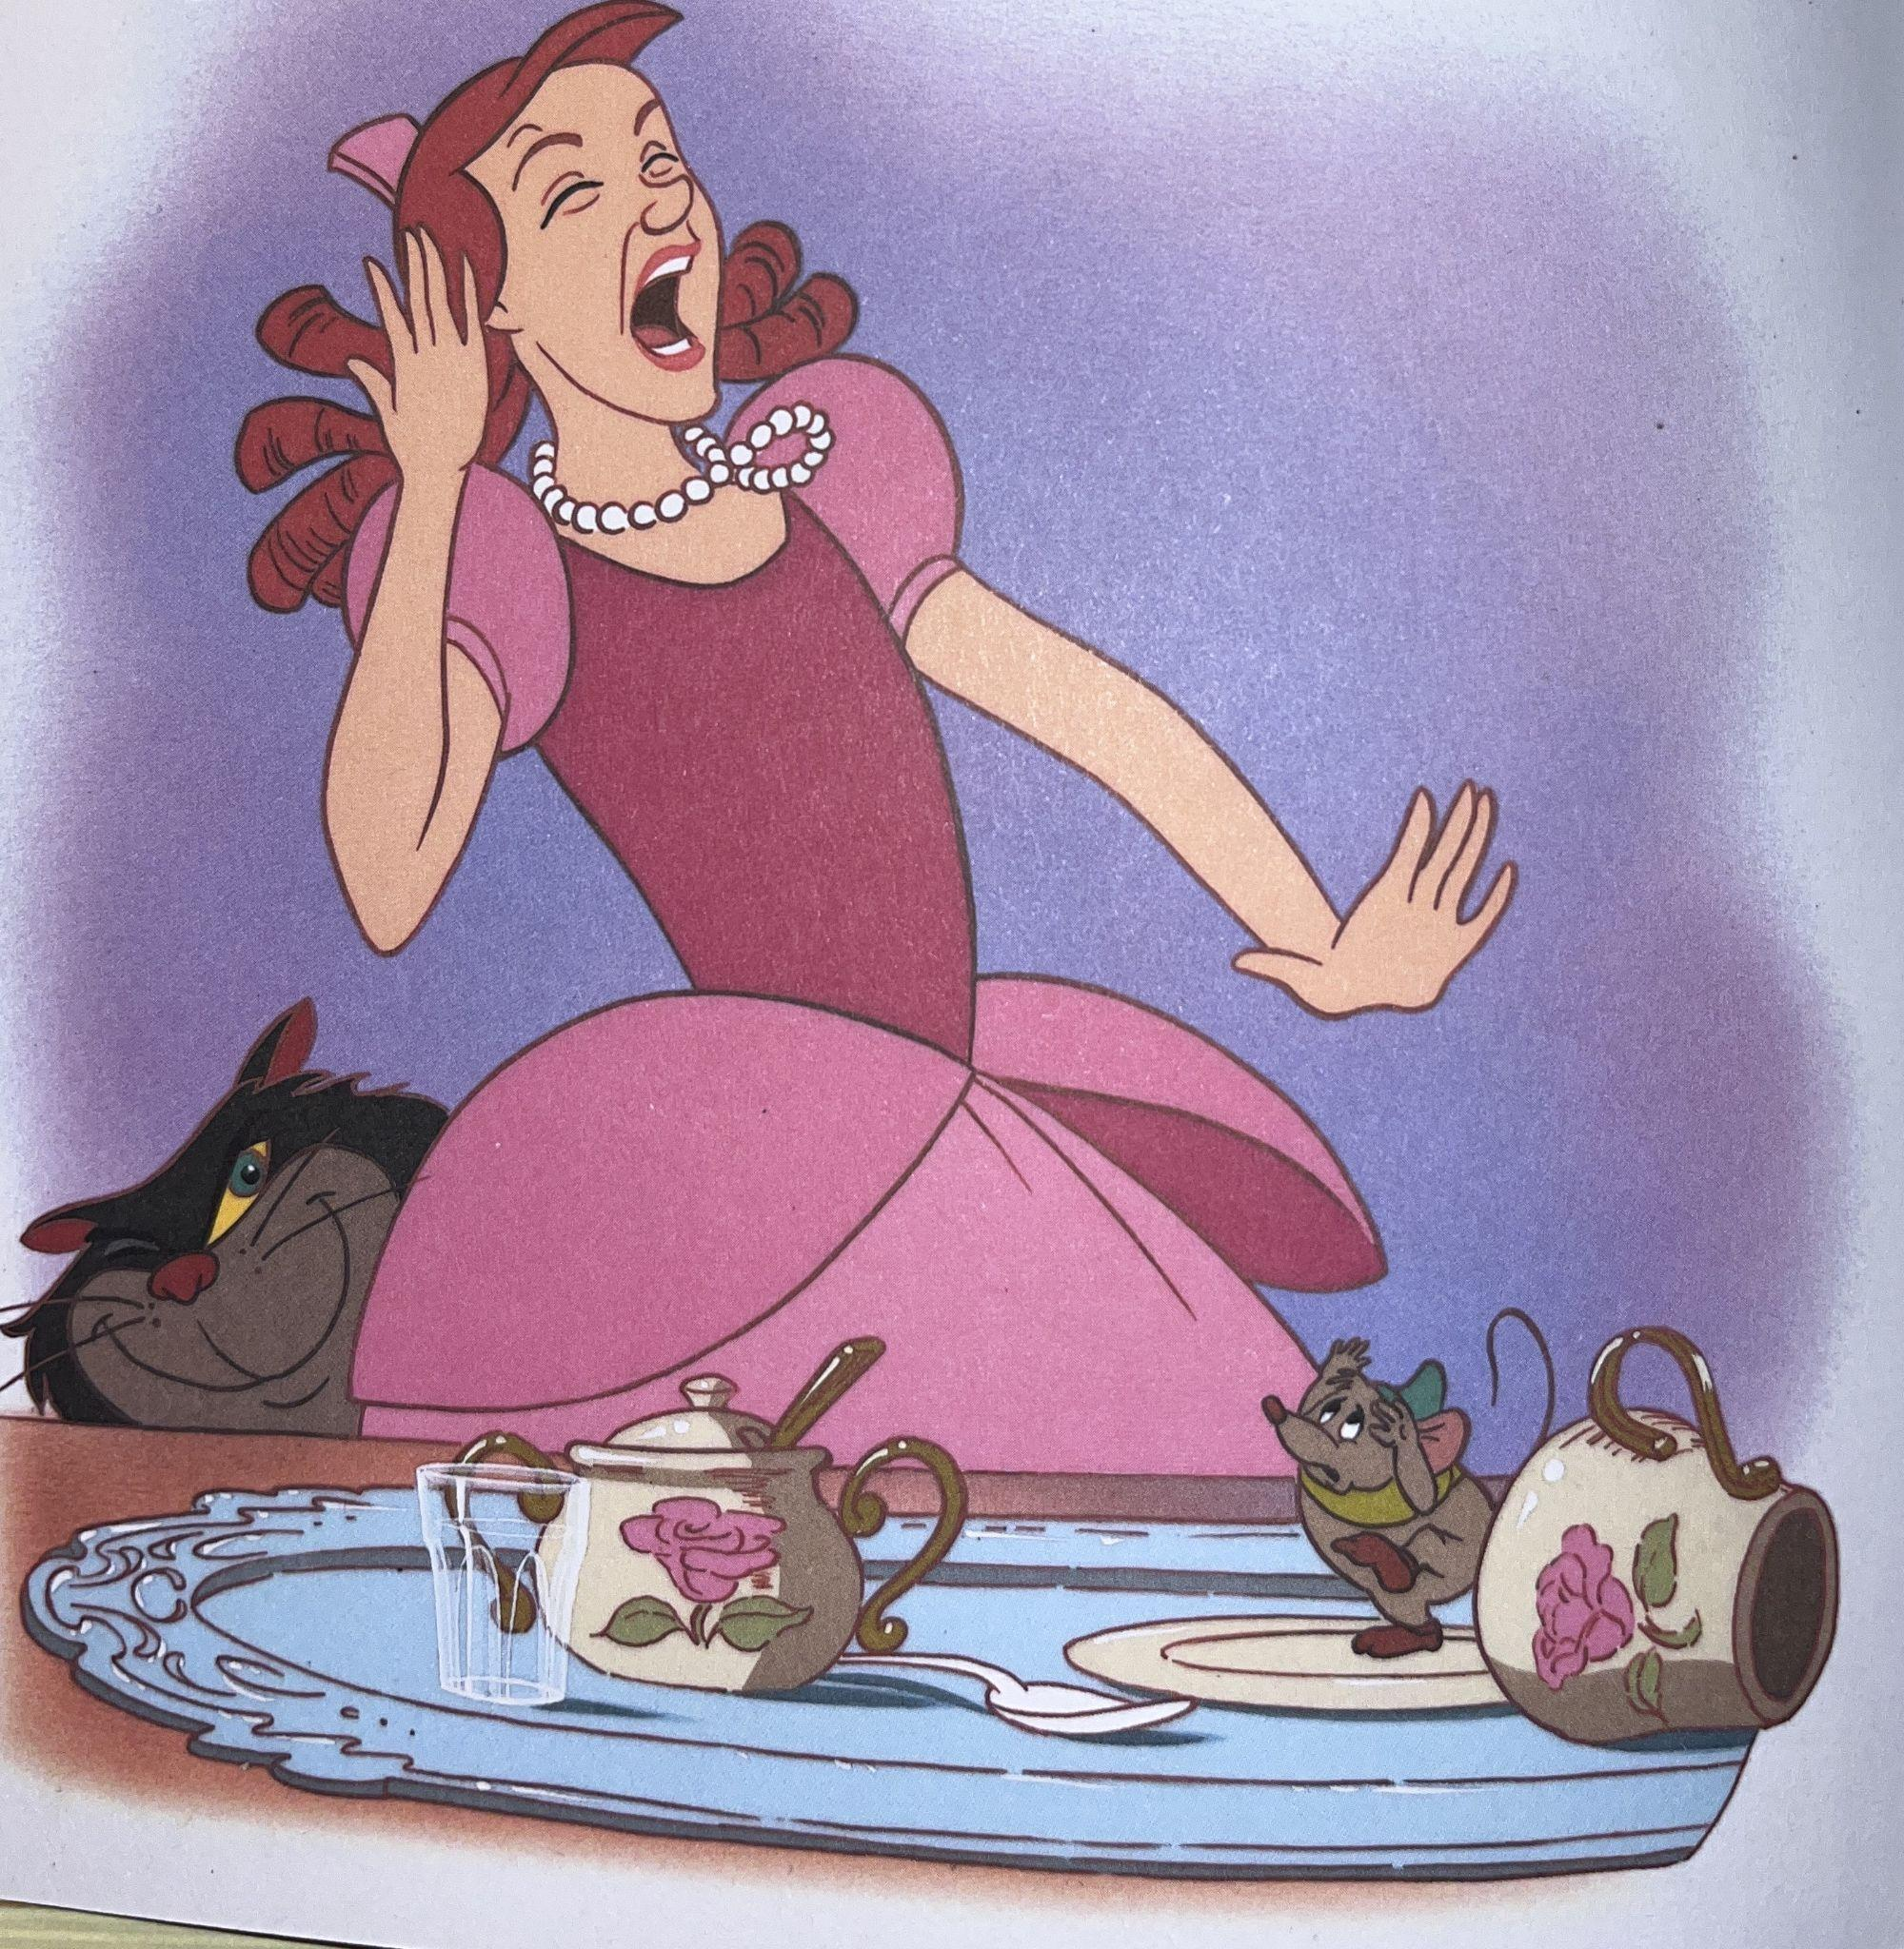
A két nővér gonoszkodott, egyfolytában visítoztak, szolgálójukként tekintettek rá – aki mindent megcsinált nekik.
- Gyújts be a kályhába! Mi az ott?! Egy folt?! Mosd ki te szutykos!
- Éhes vagyok!!! Hol van már a reggeli?! Ne lustálkodj, te kormos!!!

Slide 7
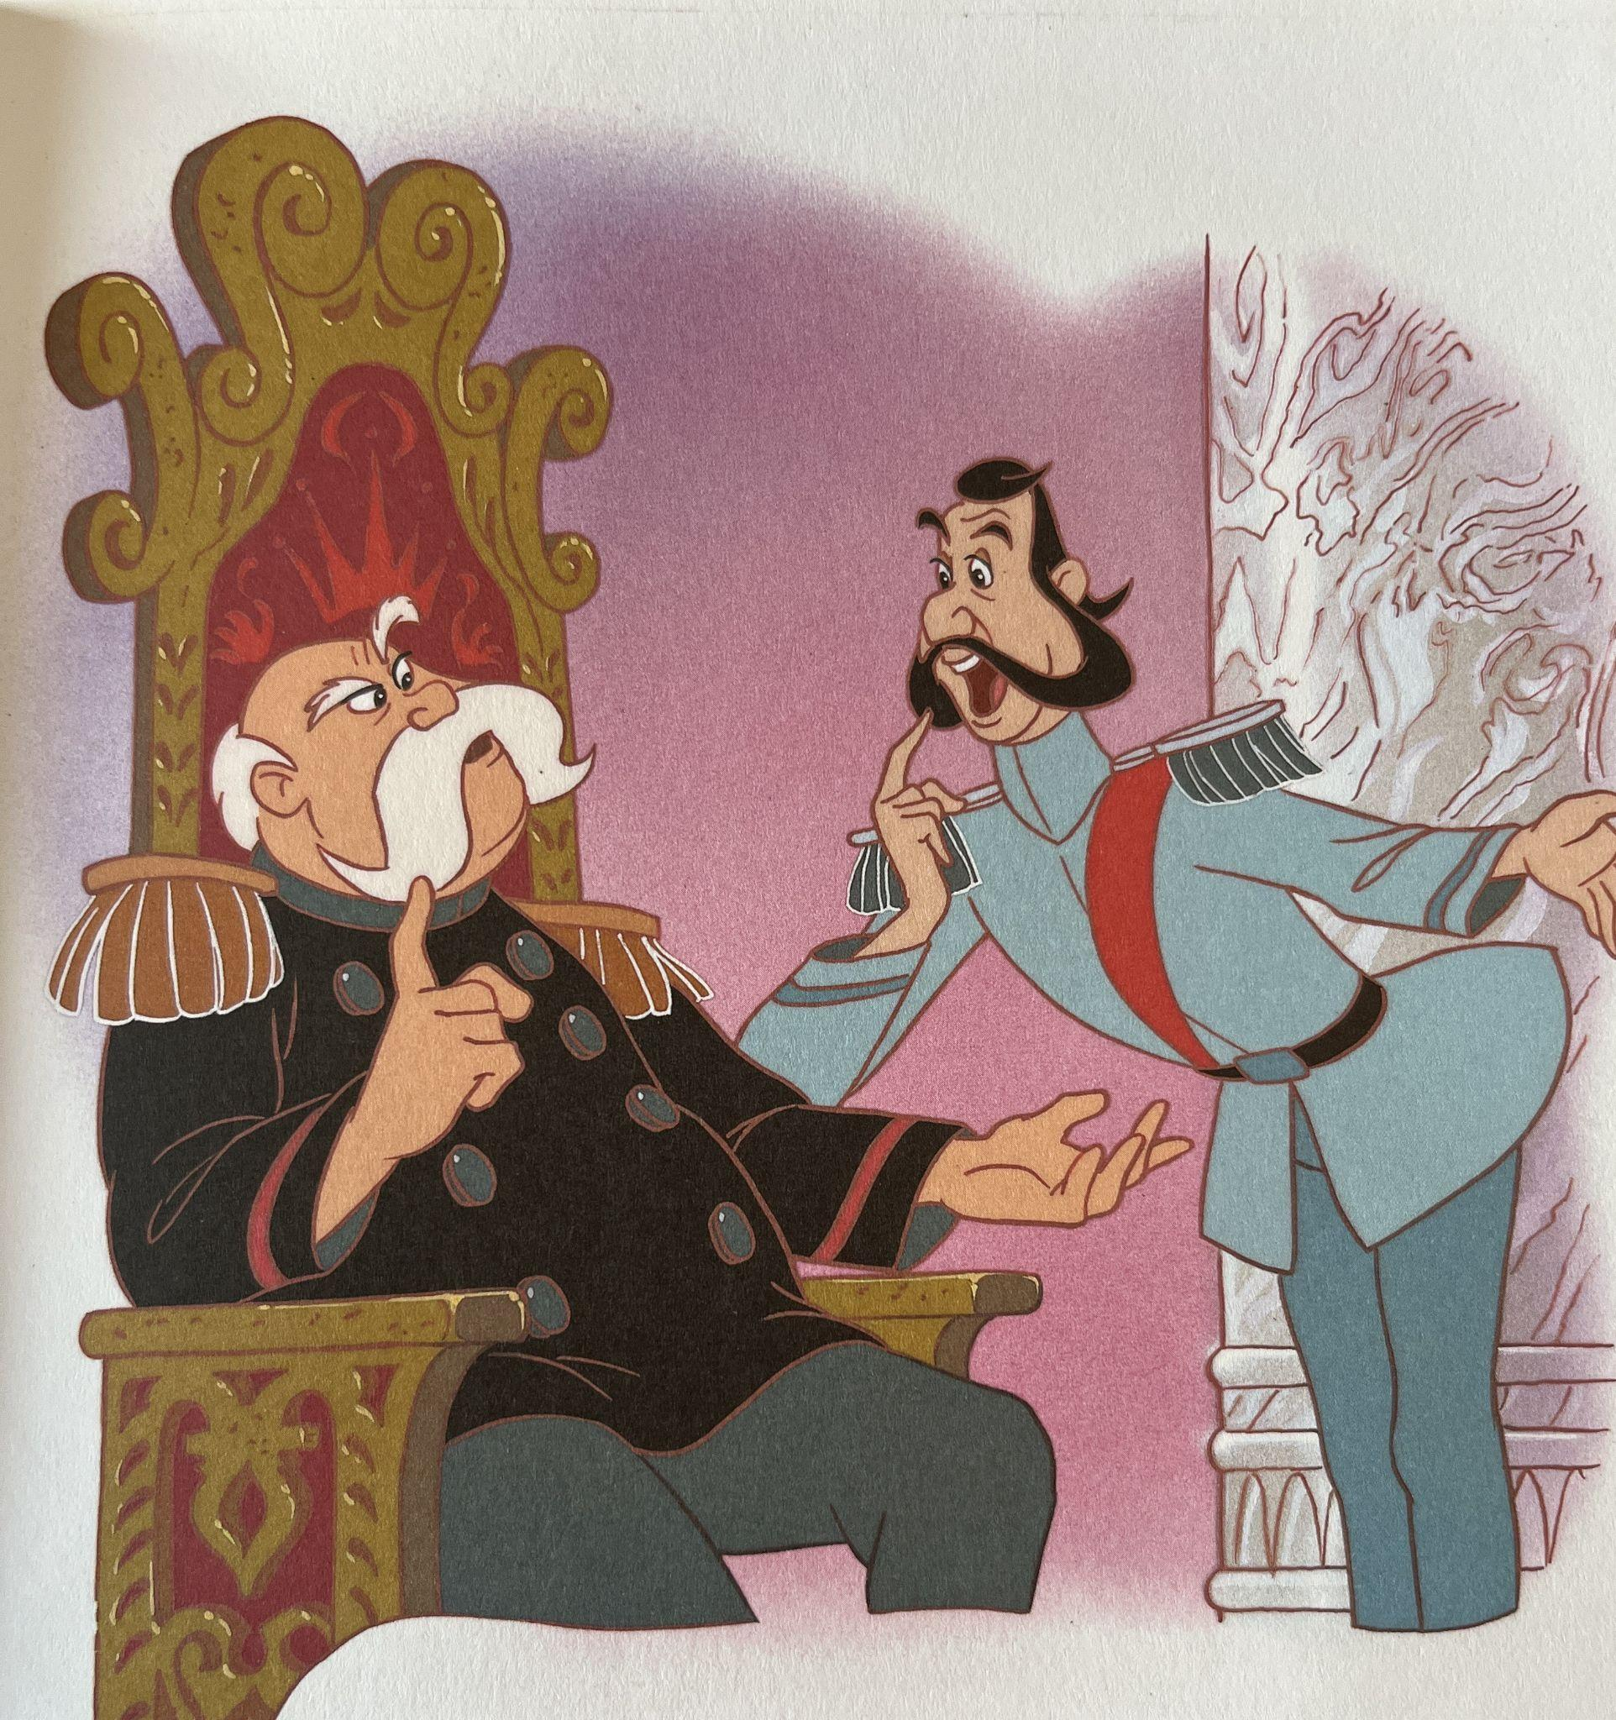
Egy napon az öreg király makacsul így szólt:
- Legfőbb ideje, hogy a királyfi feleséget találjon magának. Olyan szomorúság uralkodik itt így, olyan üresség, olyan borzasztó unalom… Amikor majd az unokákat várom, akkor végre újra élni kezdhetek!

Slide 8
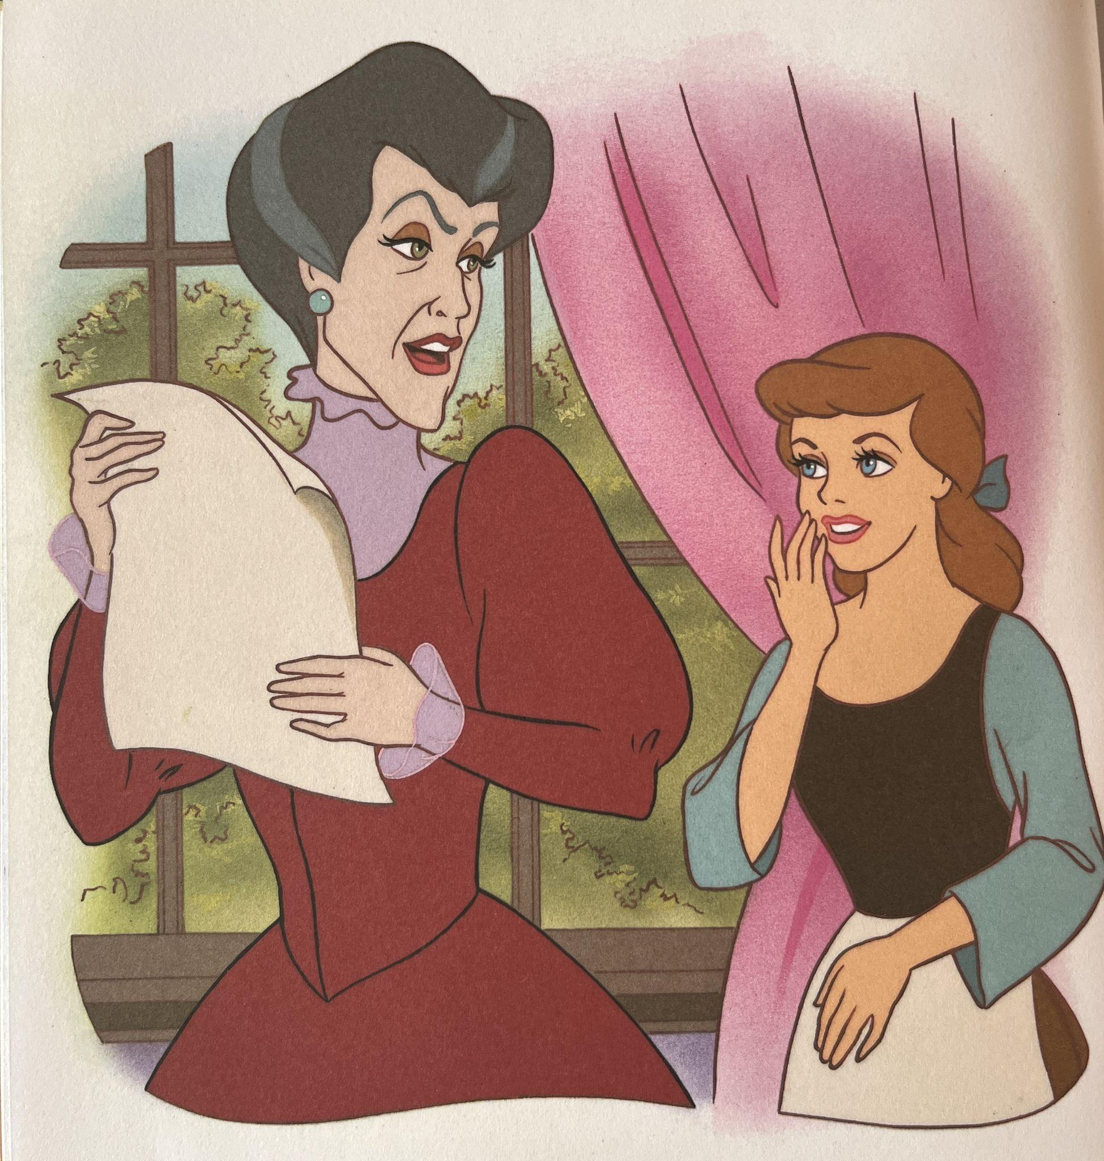
És másnap már az egész város tudta a nagy hírt – a király mindenkit meghív a palotába, hogy fia feleséget találjon!
„Íme, ez a kívánságunk és az akaratunk – minden eladó lányt a bálba meghívunk!”

Slide 9
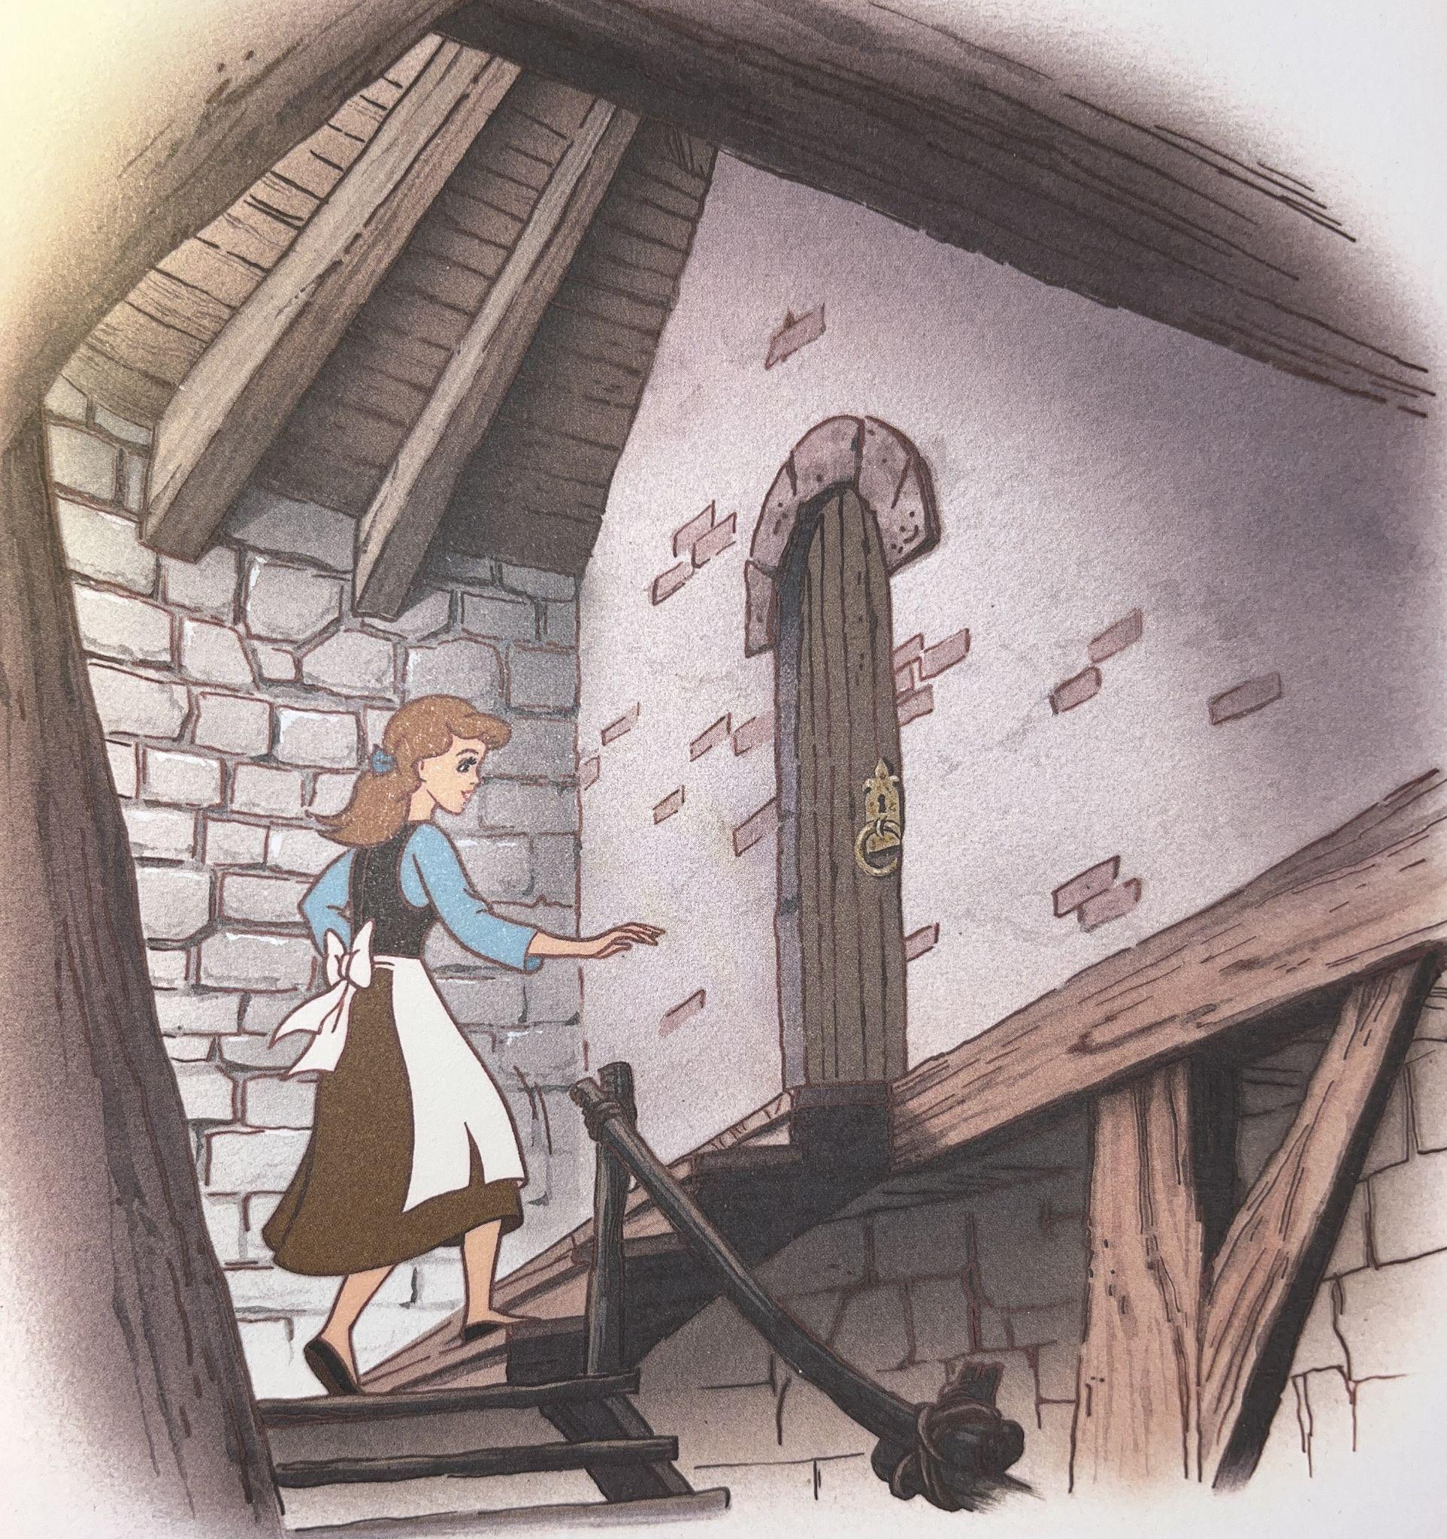
Mindegyiket? Akkor én is elmegyek! De ahhoz át kell öltöznöm… Felveszem anya régi ruháját! – örvendezett Hamupipőke.
Gyorsan felszaladt a padlásra, megfésülködött és felöltözött, mert rongyosan csak nem illik megjelenni a bálon.

Slide 10
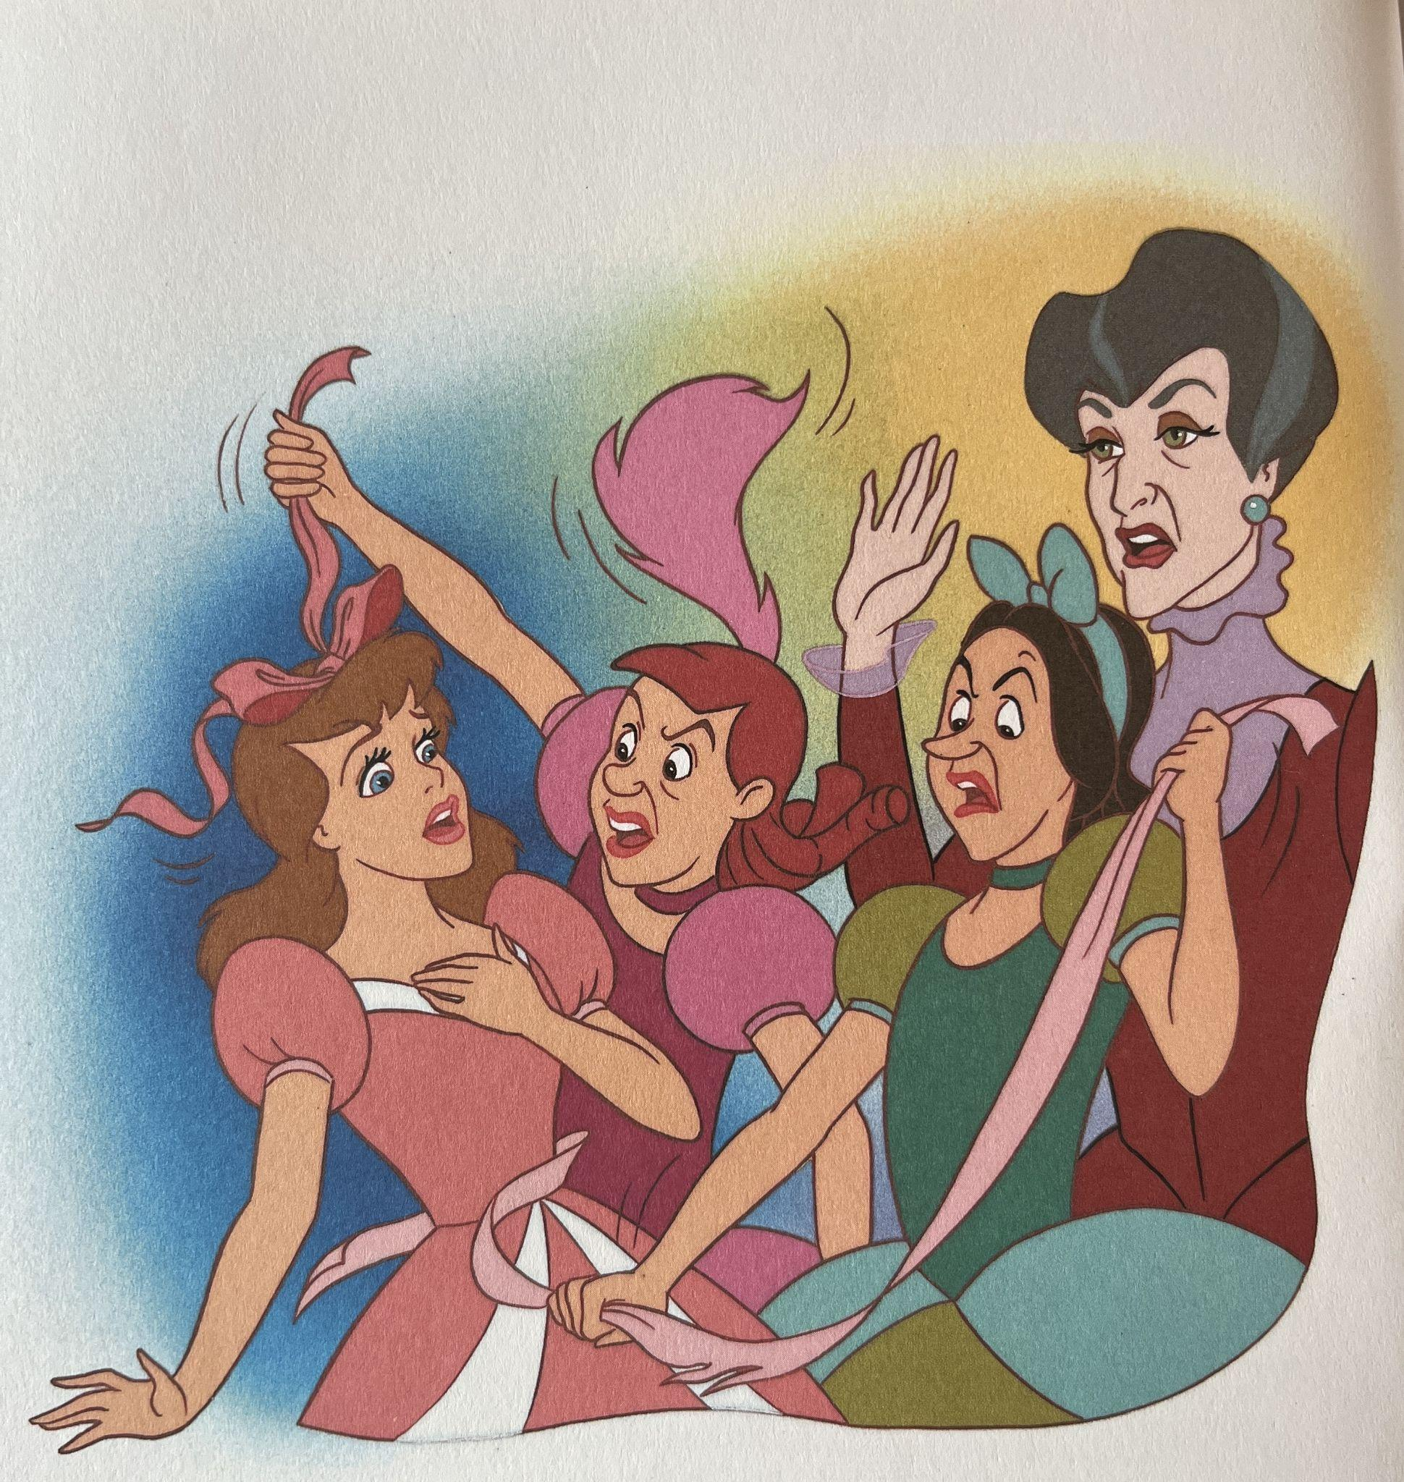
A nővérei irigységükben dühbe gurultak – vijjogtak, mint a keselyűk, és Hamupipőke egyetlen szép ruháját darabokra szaggatták haragjukban.
– A te helyed itt van a konyhában, nem pedig ott, a bálon!
Hamupipőke otthon maradt, sírdogált szomorúságában…

Slide 11
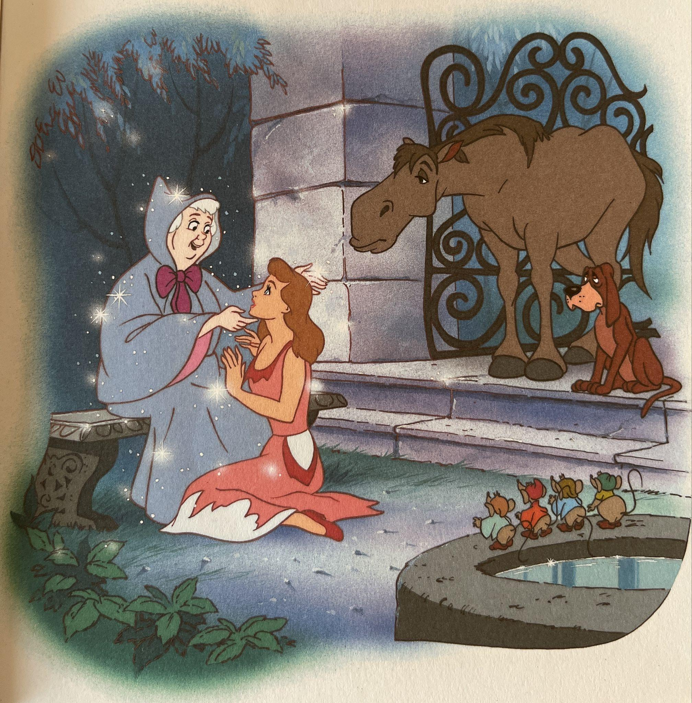
Hirtelen – mi ez? A lány mellett ott terem egy Jó Tündér és kedvesen, akár az édesanyja, ezt mondja Hamupipőkének:
- Na, drágám, ne szomorkodj már, rögtön segítek neked. Előbb egy kis hókuszpókusz, a varázslat után pedig - mehetsz is!

Slide 12
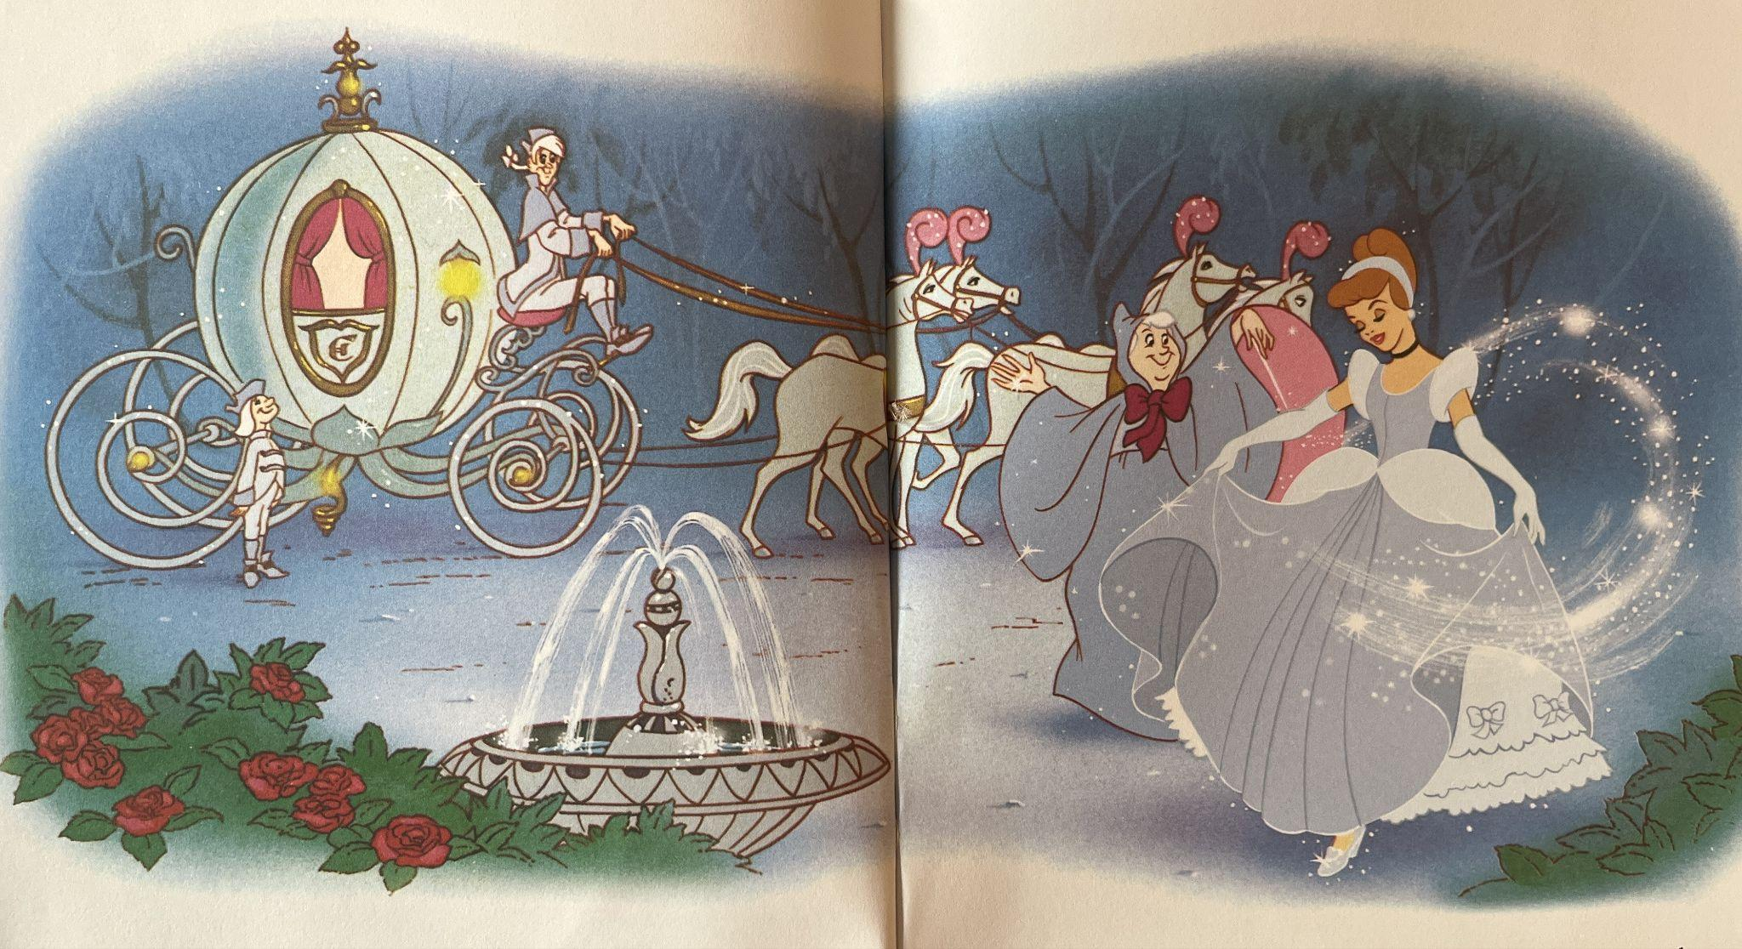
A nagy tök helyén egy csillogó arany hintó állt, az egerek lovakká változtak, a lúd – kocsissá! A hintó mellett egy szolgáló várt, hogy kinyissa az ajtót… Ilyen dolga csak az igazi hercegnőknek van!

Slide 13
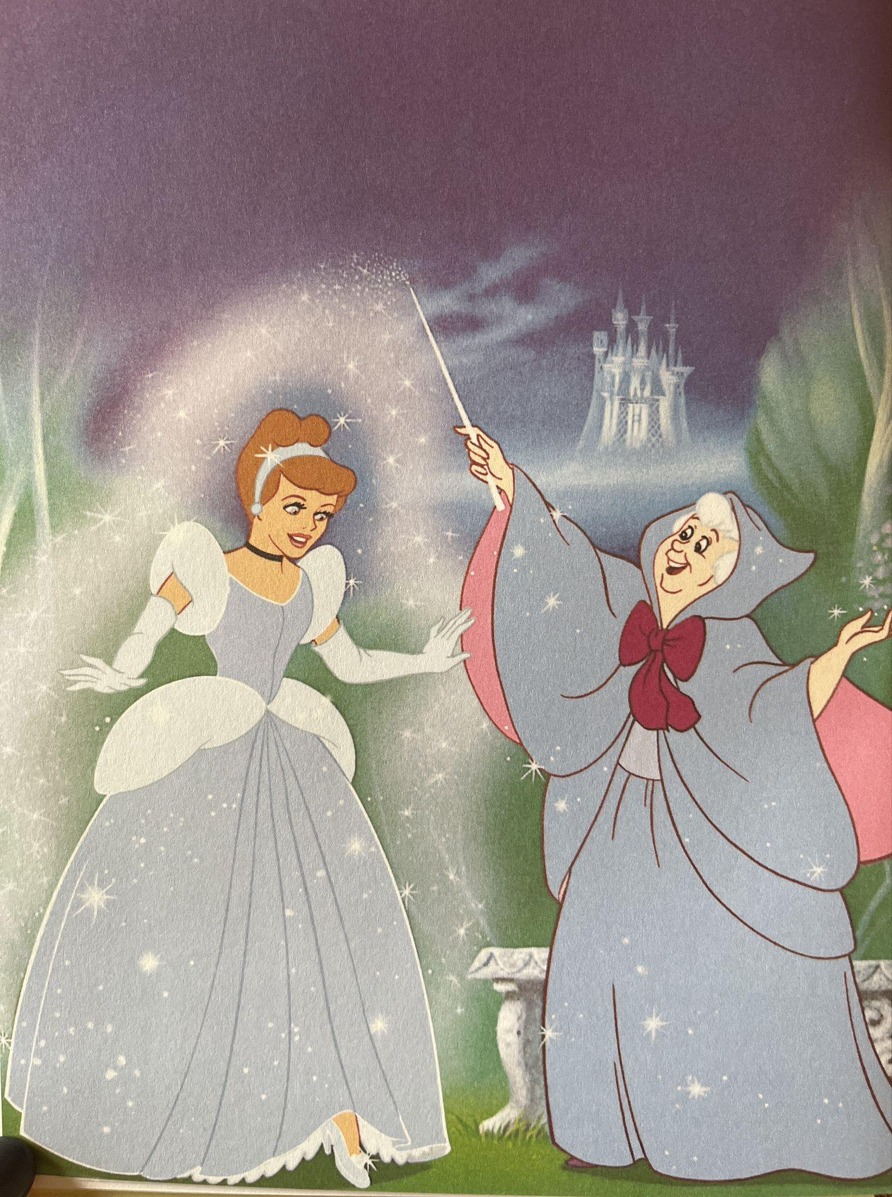
A Tündér ismét suhintott a pálcájával – eltűntek a rongyok, és Hamupipőkén most már egy szép ruha volt!
- Indulj a bálba, de ne felejtsd el, hogy amikor eljön az éjfél a ruha visszaváltozik rongyokká, a hintó pedig – tökké.

Slide 14
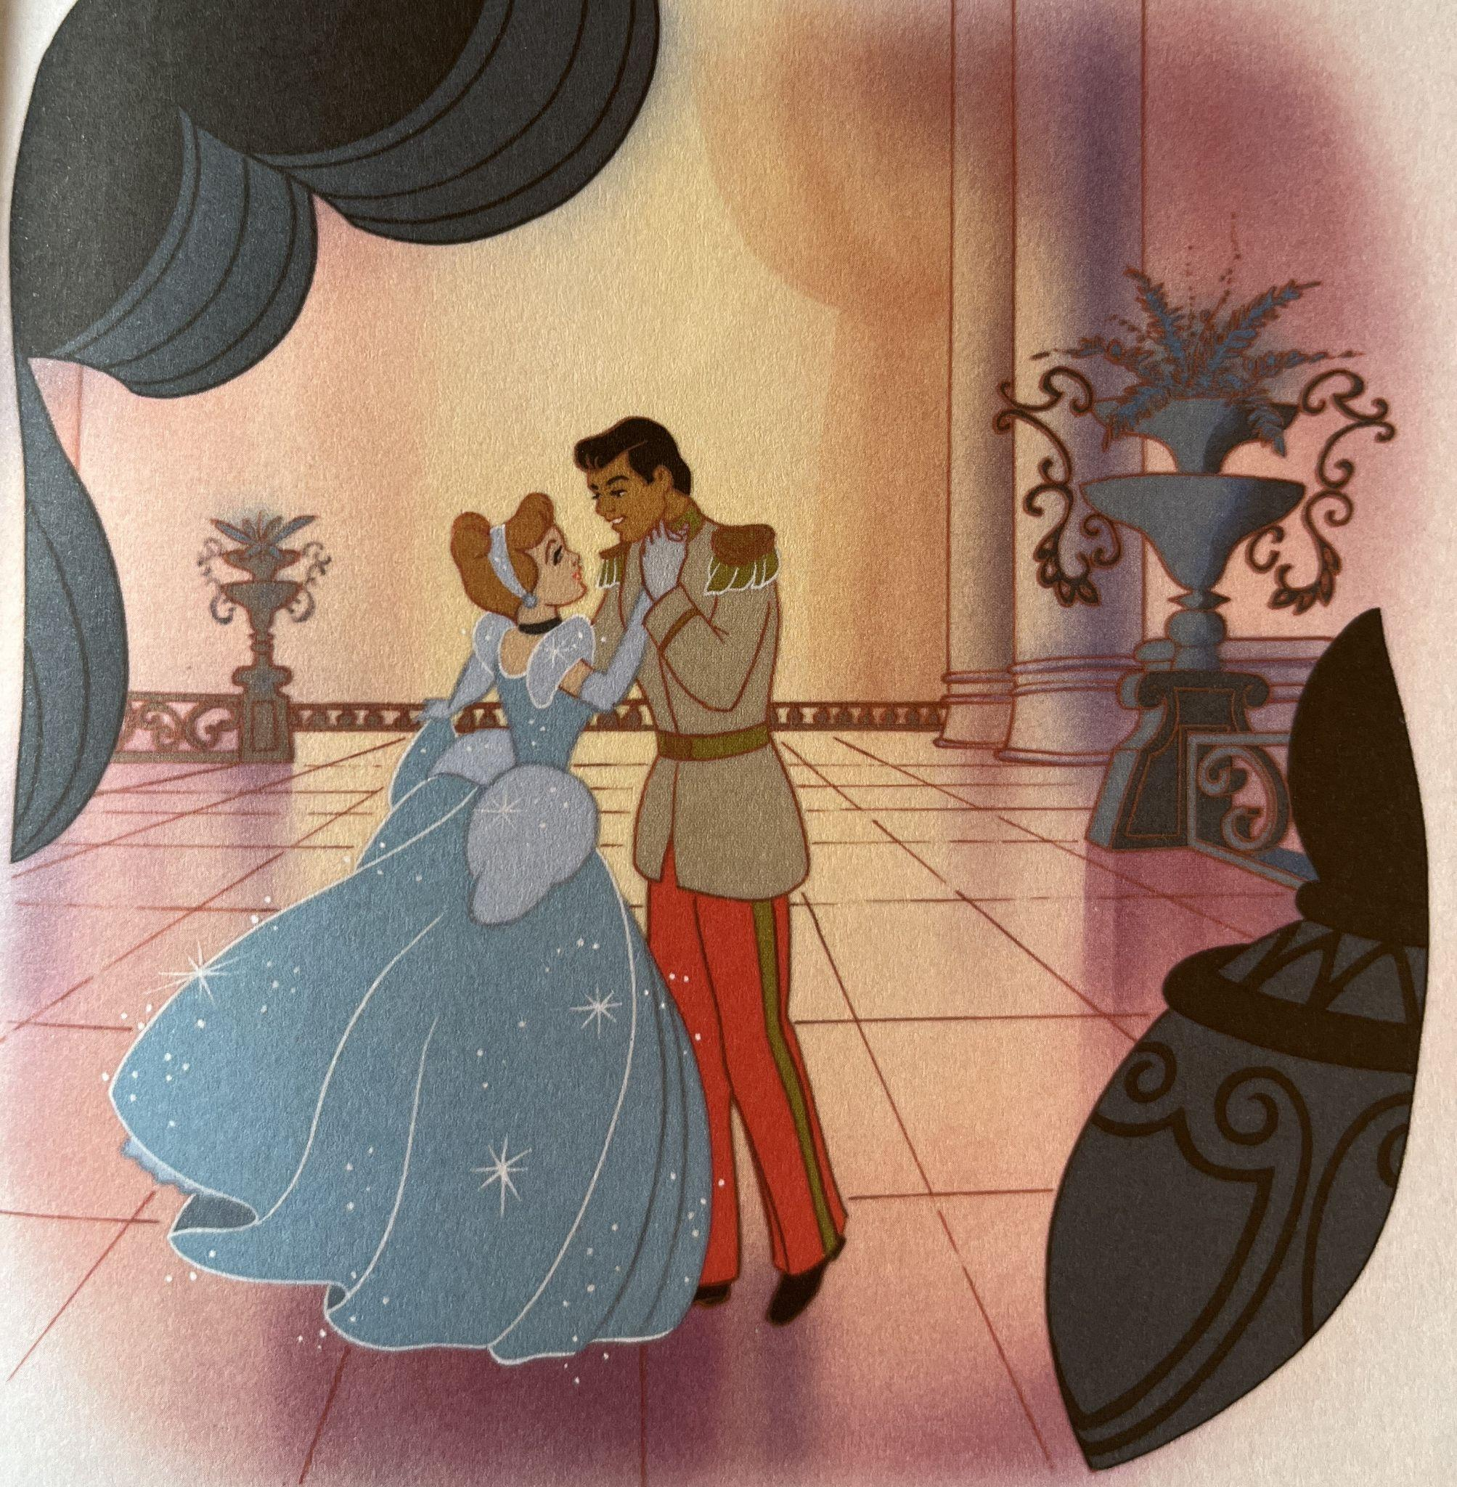
Amikor a királyfi megpillantotta, teljesen elámult! Ilyen hölgyet soha nem tartott még a karjaiban!
- Ki ez az ismeretlen szépség?... – kérdezte csendesen a csodálkozó király, a királyfi pedig innentől már senki mást nem akart feleségének.

Slide 15
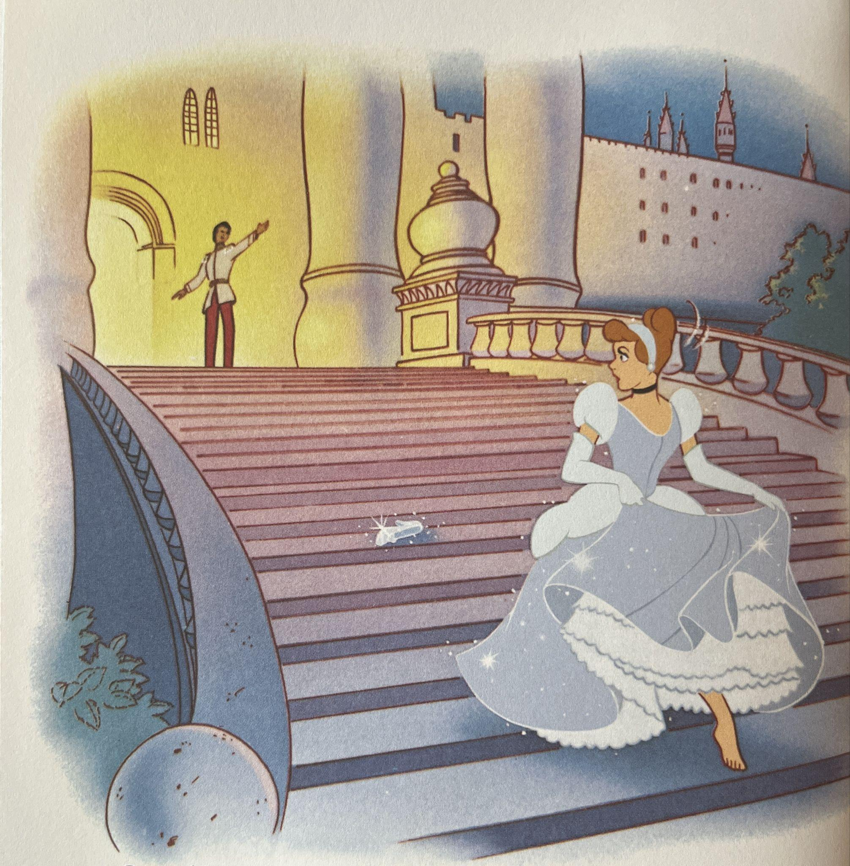
Gyorsabban! Gyorsabban! Közel az éjfél! Az óra már kezdte ütni! Mindjárt véget ér a gyönyörű álom! Mindjárt megtörik a varázslat! Gyorsabban! Gyorsabban! Éjfélig már nincs sok idő! Hamupipőke rohant, és az egyik cipőcskéjét elveszítette a lépcsőn!

Slide 16
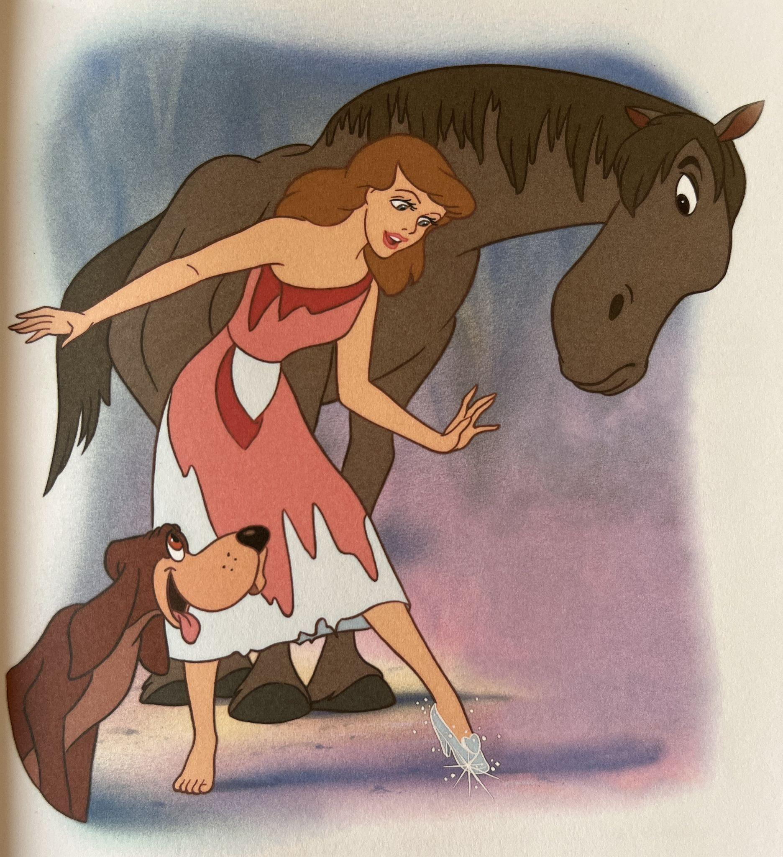
Az álom véget ért, a varázslat megtört – a hintó eltűnt, nincs már ruha, nincsenek lovak, szolgáló és kocsis. Csak az üvegcipő tanúskodott a történtekről, a szívben pedig a szerelem lángja égett…

Slide 17
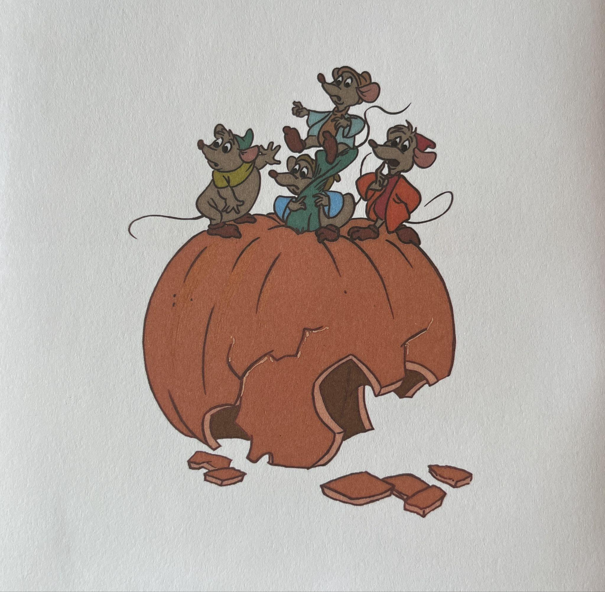
- Tudom, hogy ő is szerelmes lett – talán megkeres engem? Talán egy napon bekopog az ajtómon?... Hiszen az életben, úgy, ahogy a mesékben, történnek csodák! Talán sikerül megmenteni a szerelmünket?

Slide 18
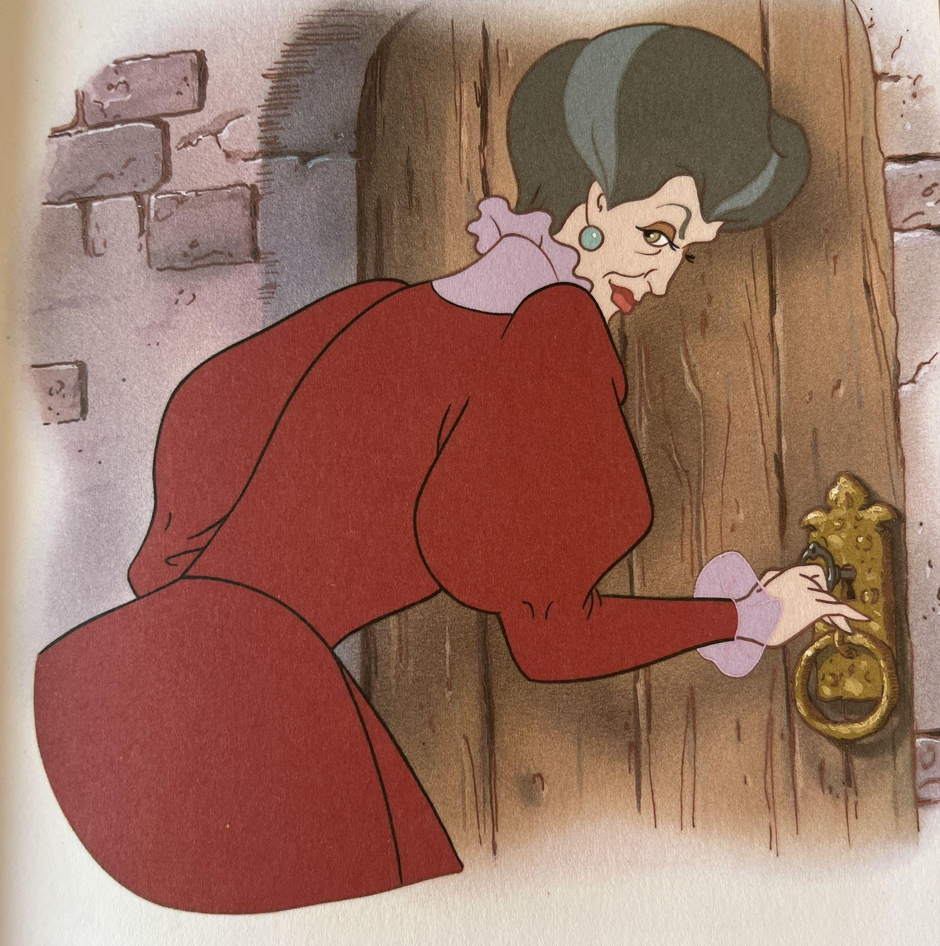
Reggel kihirdették a királyfi óhaját:
- Az üvegcipő tulajdonosa lesz a feleségem!
- Azt hiszem, sejtem, mi az igazság – gondolta a mostohaanya – ezzel Hamupipőke ajtaját kulcsra zárta, és magára hagyta őt.

Slide 19
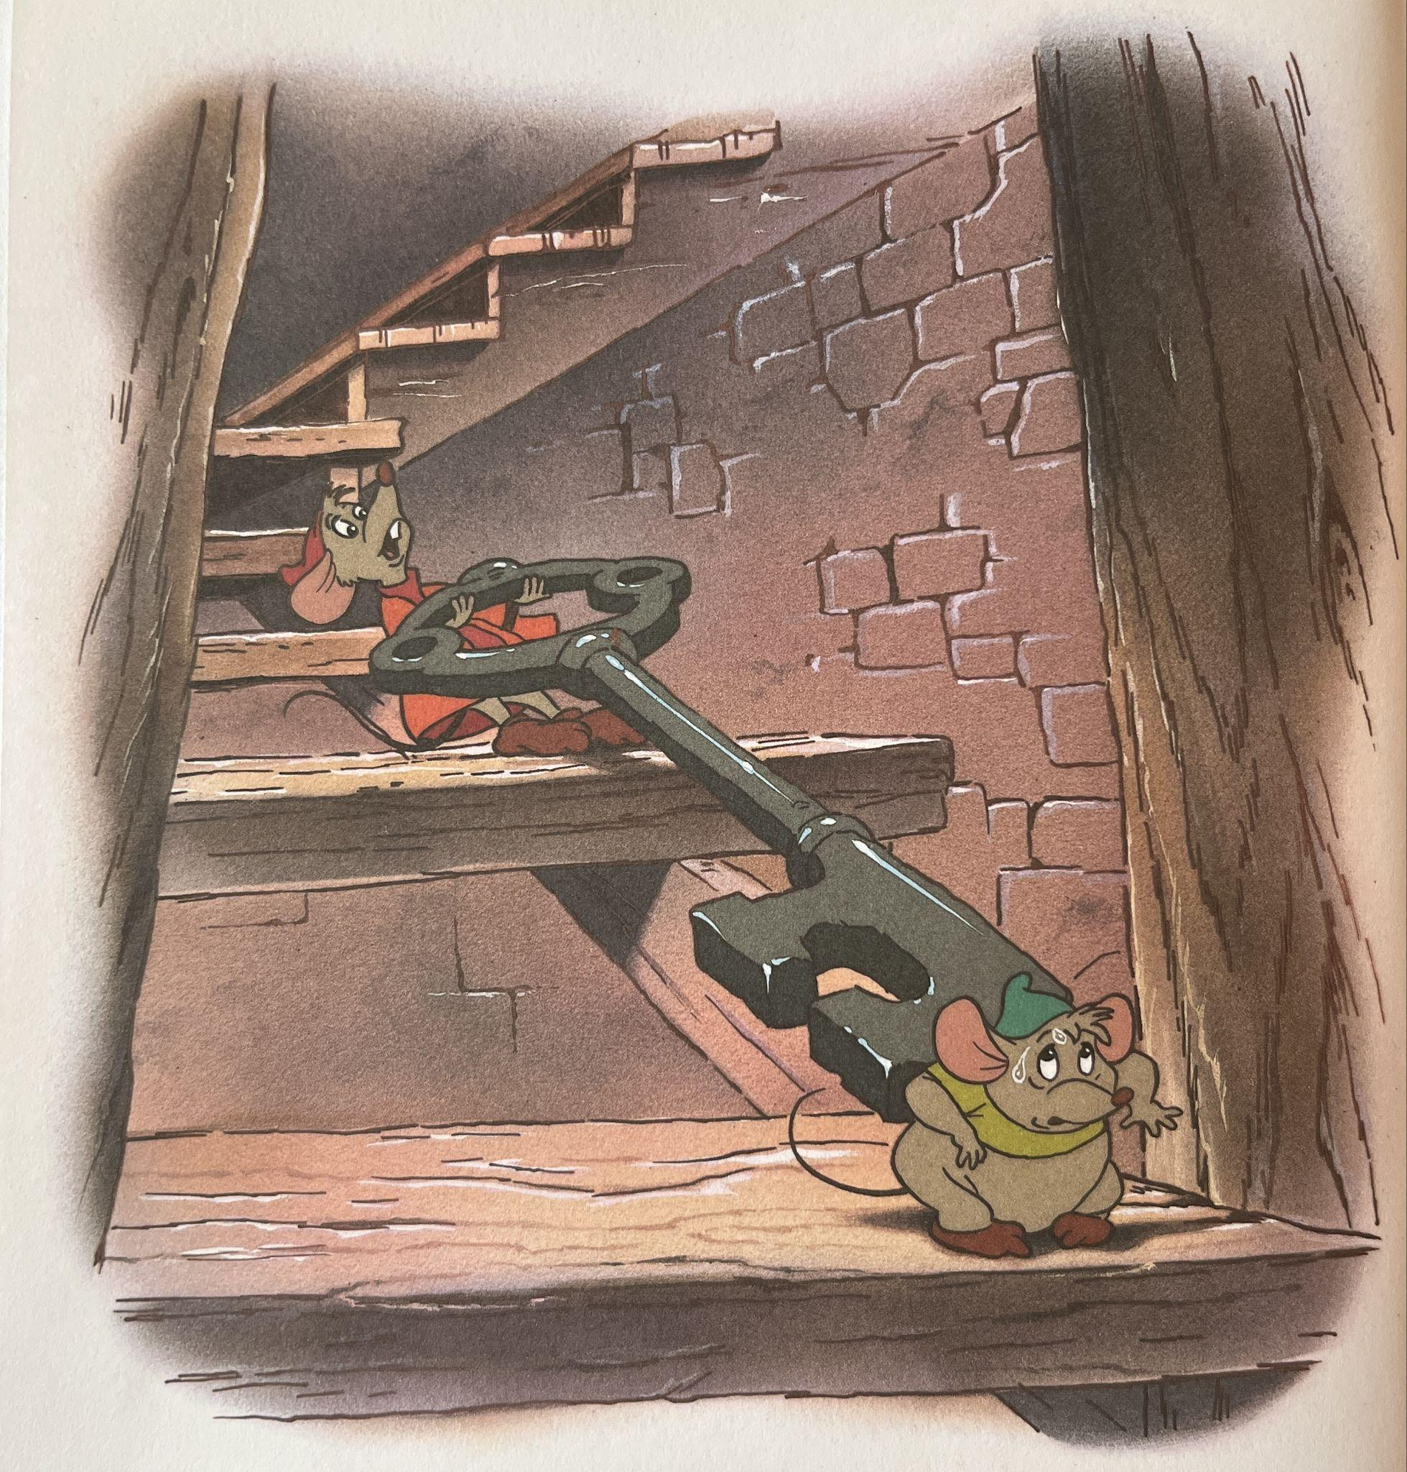
A két nővér szerencsét próbált sorban, egymás után, de az üvegcipellő mindkettőjük lábára túlságosan kicsi volt. Eközben a kis egerek megszerezték az ajtó kulcsát, és a sötét szobából egy-kettő, kiengedték Hamupipőkét!

Slide 20
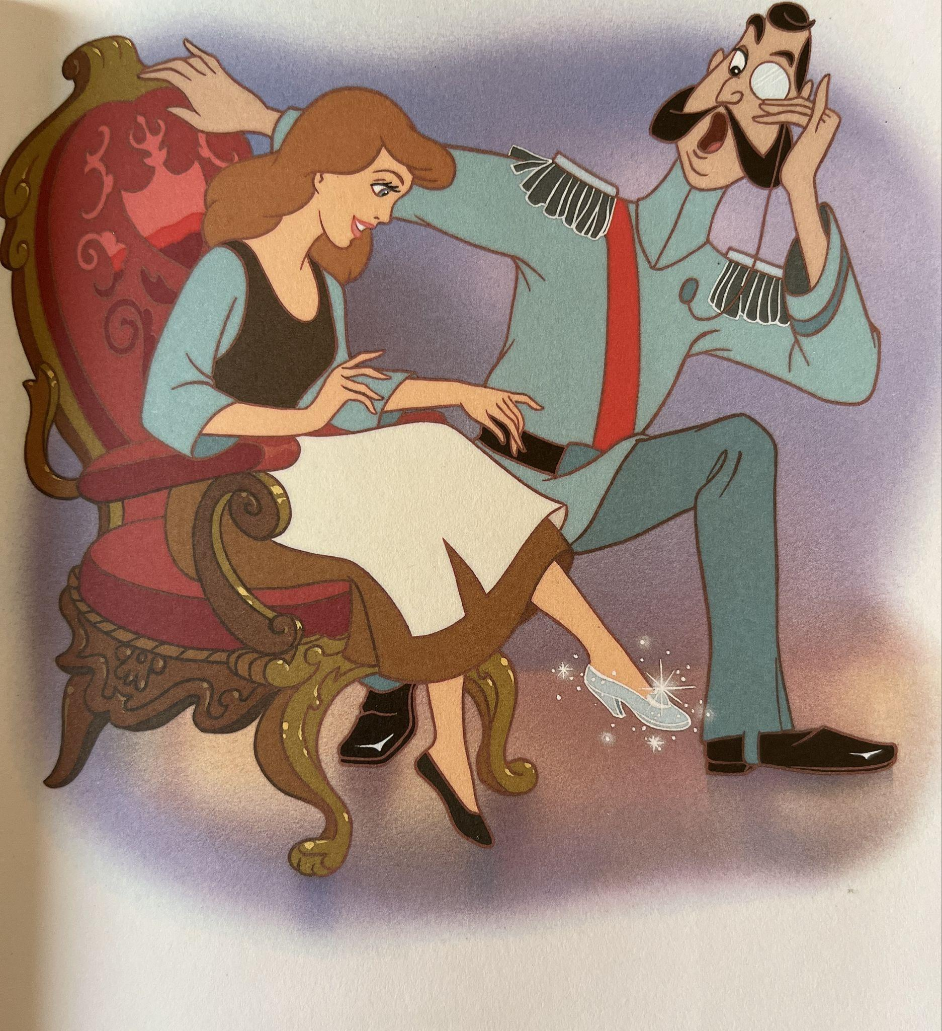
A két gonosz nővér gúnyolódott:
- Nézzétek! Ezt figyeljétek! Ő is fel akarja próbálni!
De, ó mily furcsaság, felpróbálta, és a cipő úgy illett a lábára, mintha ráöntötték volna!

Slide 21
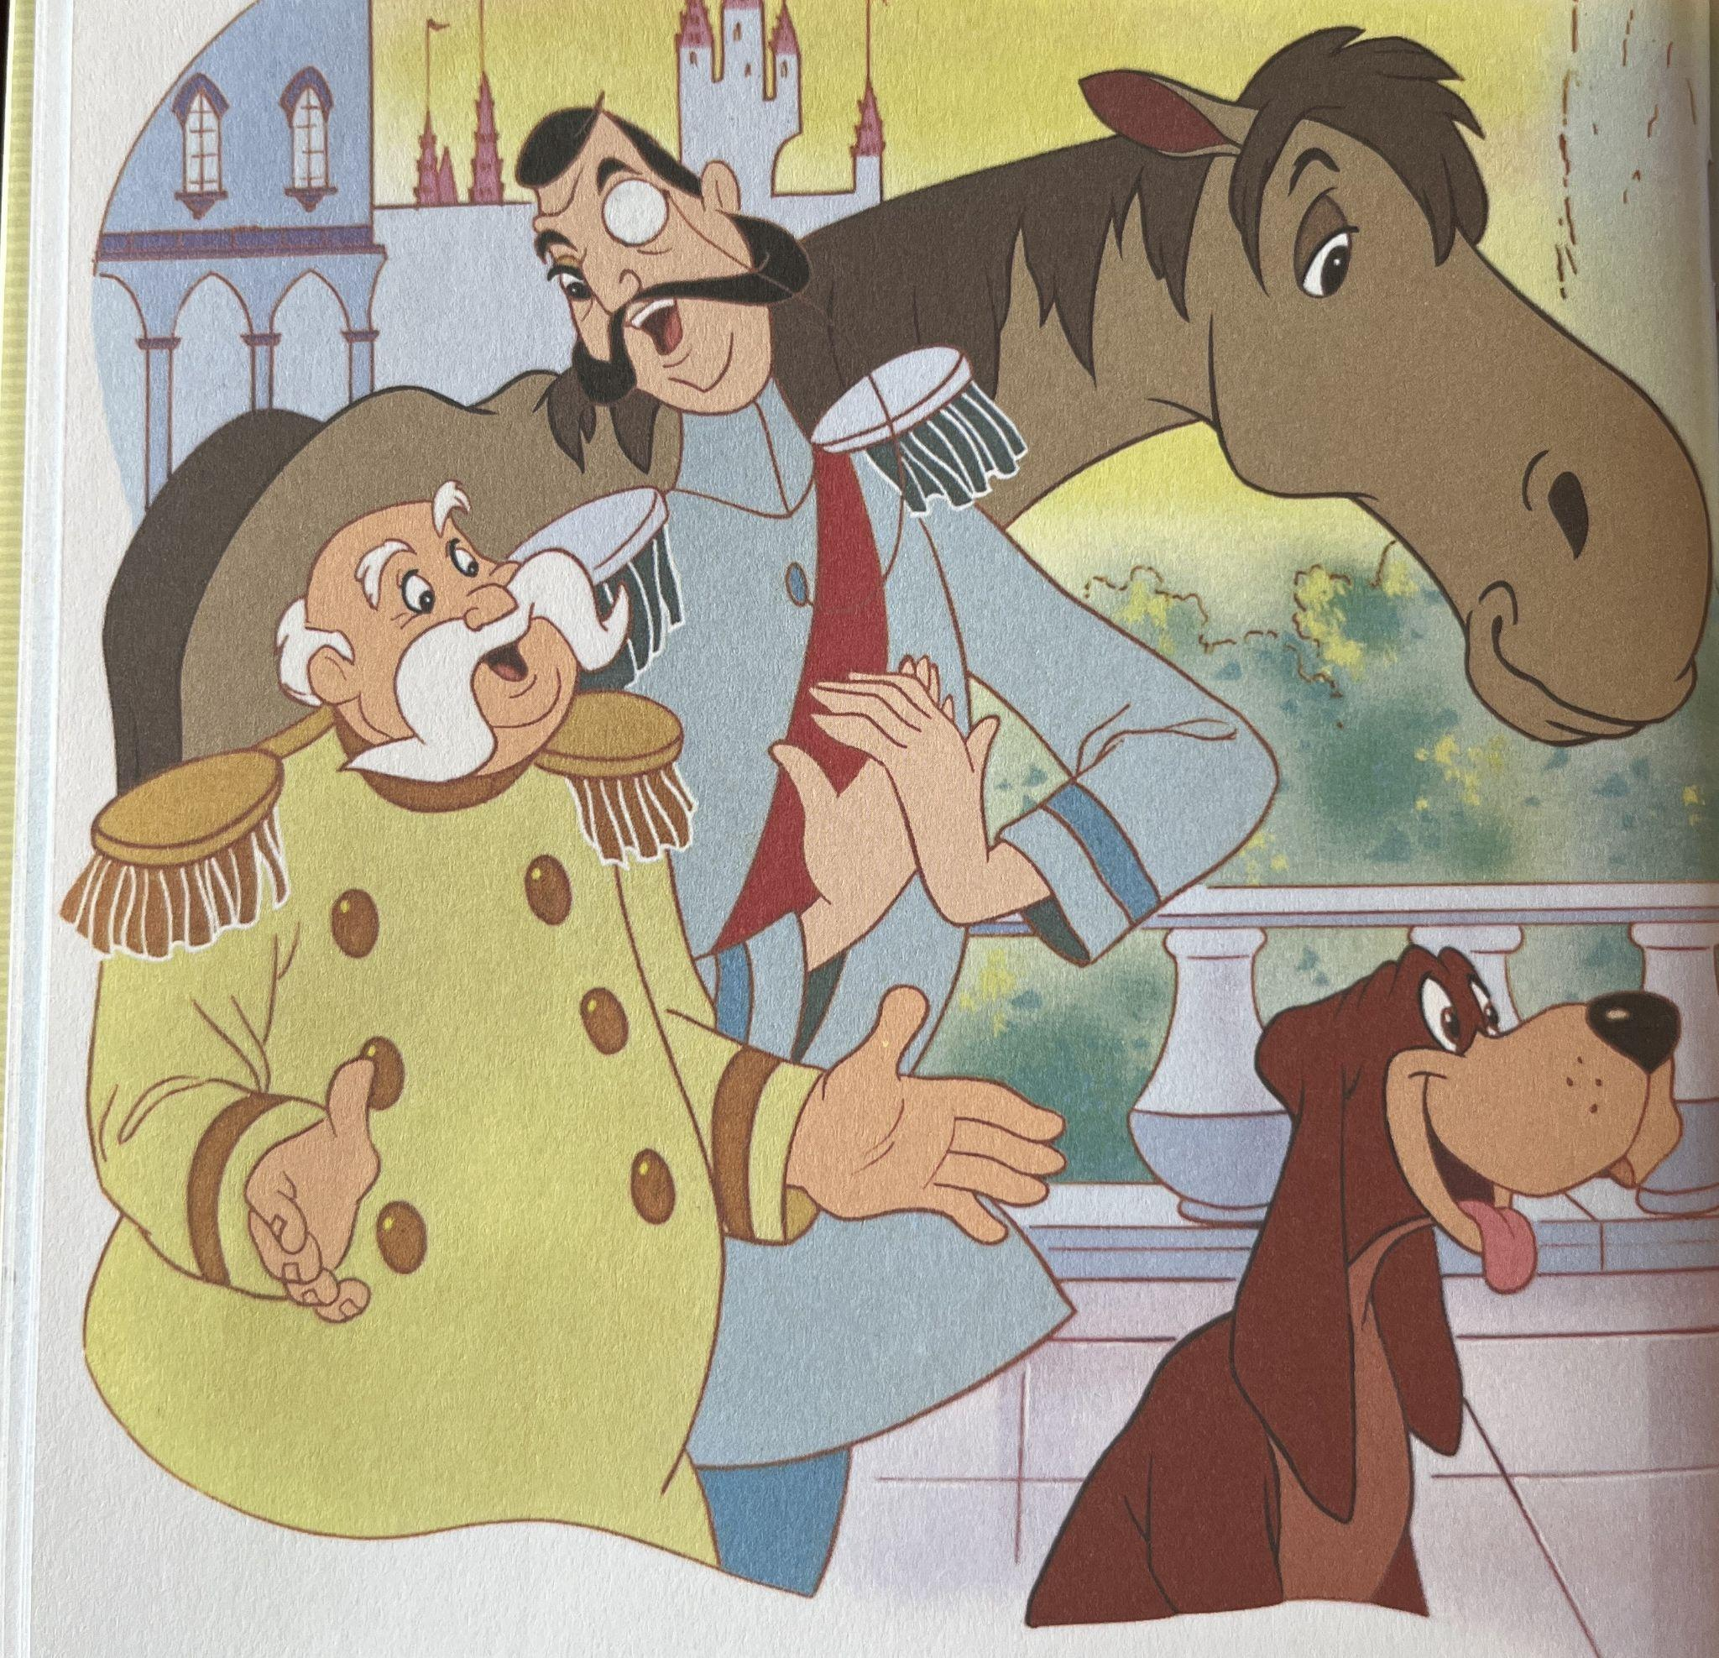
Mindenkit elöntött a boldogság, hangosan kiabáltak:
- Micsoda boldogság! Micsoda öröm! A királyfi megnősül!!!
A király pedig elragadtatva így szólt:
- Csodálatos, holnap esküvő lesz. És lakodalom! Lesz egy menyem!!!

Slide 22
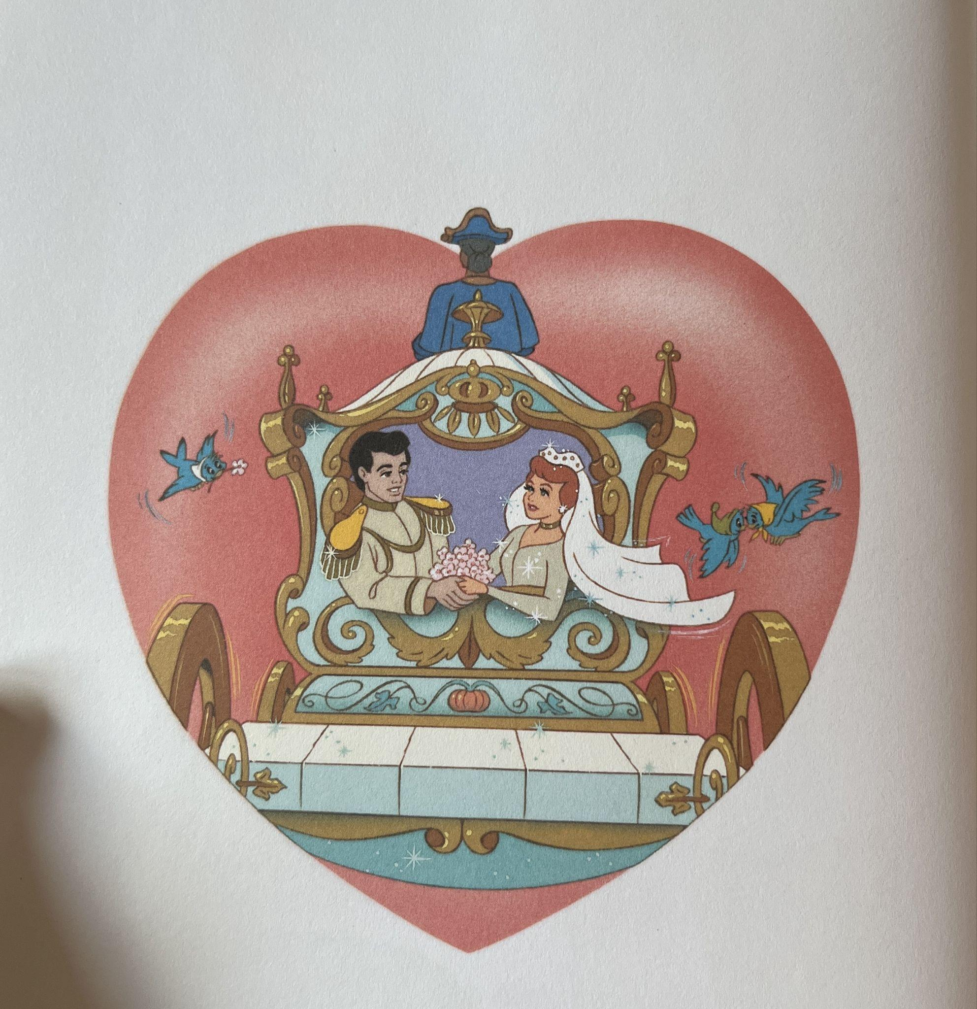
Sokáig éltek és boldogan, ahogyan az a mesékben lenni szokott…
Noha az a hír járja, hogy ez a történet tényleg igaz!
Vége!

